Slide 1
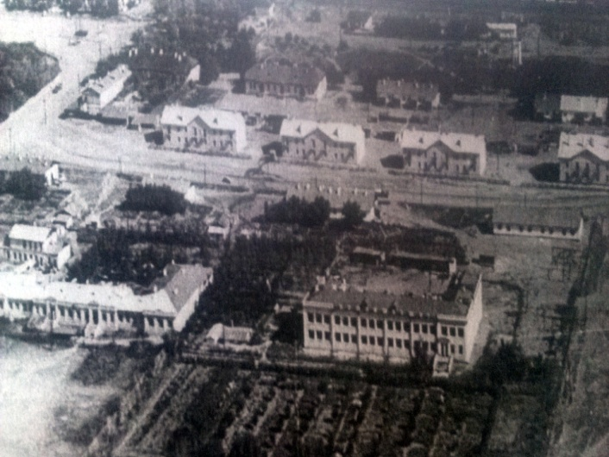
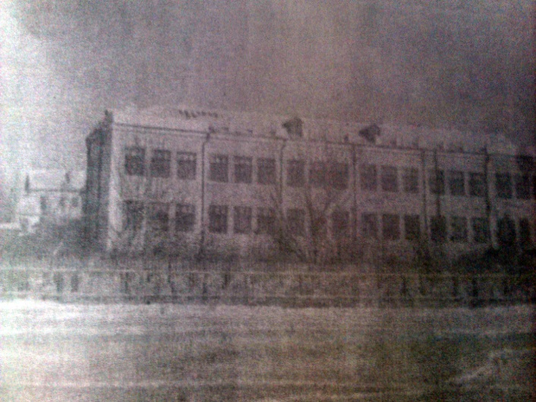
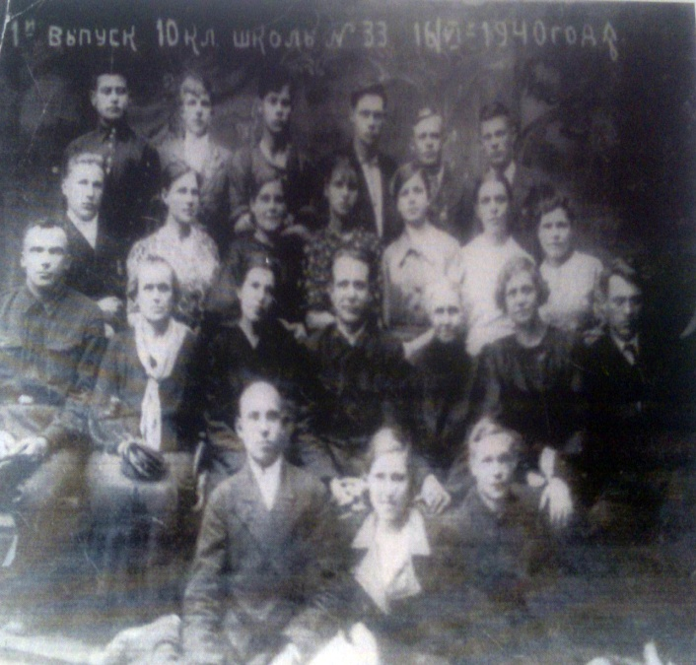
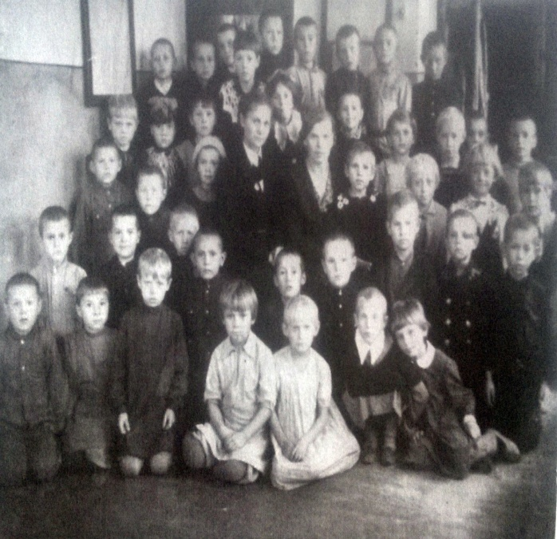
История железнодорожной школы №33 станции Орск-Гимназии №1 города Орска
История железнодорожной школы №33 станции Орск-Гимназии №1 города Орска
Руководитель
школьного музея
Лисичкина Е.Н.
2017 год
История железнодорожной школы №33 станции Орск-Гимназии №1 города Орска

Slide 2
«Нет будущего там, где не помнят своего прошлого»

Slide 3
В 1925 г. был проведён учёт неграмотного населения Оренбуржья, к которому причислялись лица, не умеющие читать и писать. Их численность составляла
47 872 человека, из которых 80%-женщины.

Slide 4
К концу 1930 г. были обучены грамоте 65 тыс. оренбуржцев. К началу Великой Отечественной войны в Оренбуржье было
355 тыс. школьников, количество учителей за это же время возросло примерно в 6 раз.

Slide 5
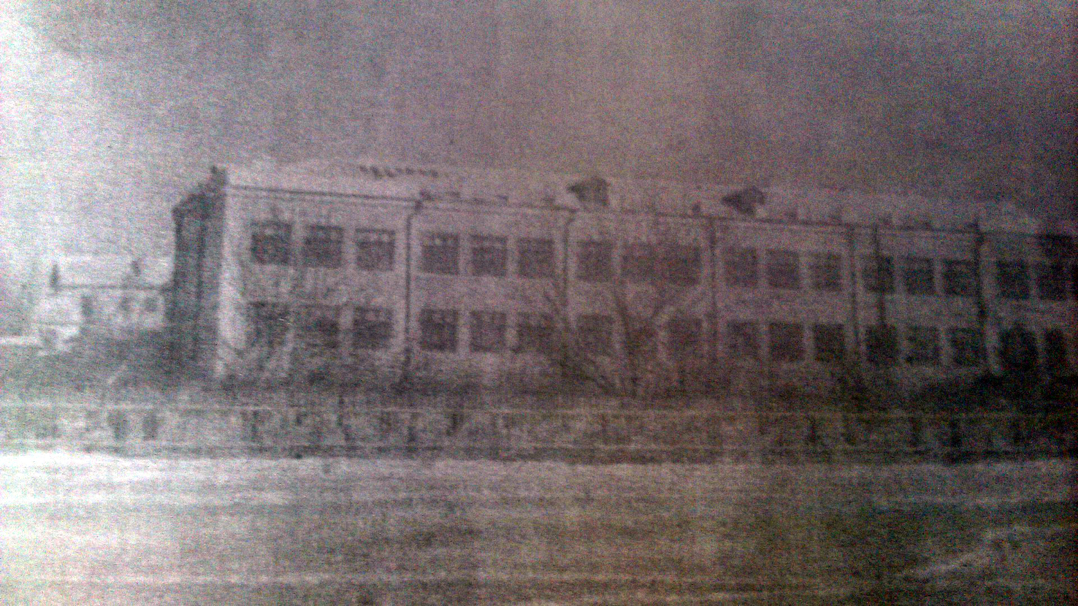
Здесь десять классов пройдено,
И здесь мы слово Родина
Впервые прочитали по слогам.

Slide 6
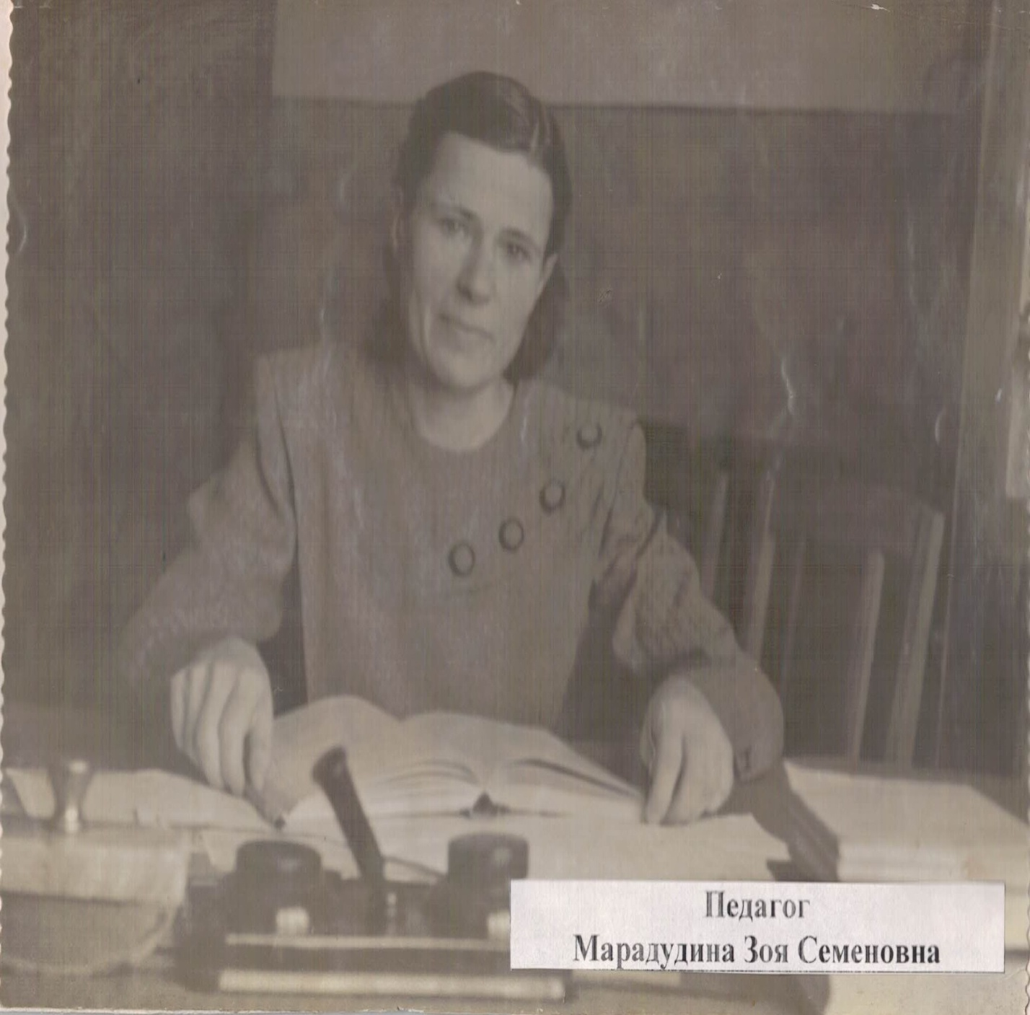
Марадудина Зоя Семёновна

Slide 7
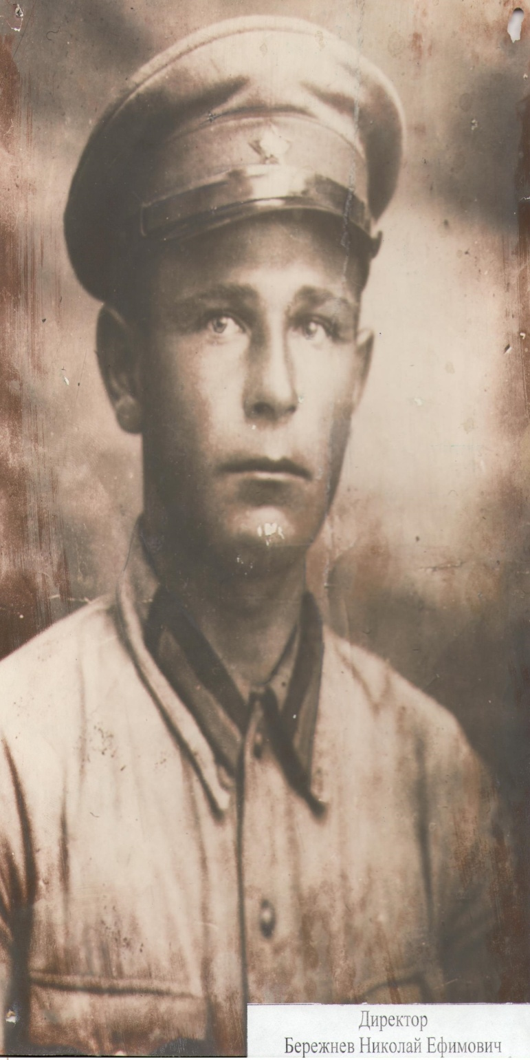
Бережнев Николай Ефимович

Slide 8
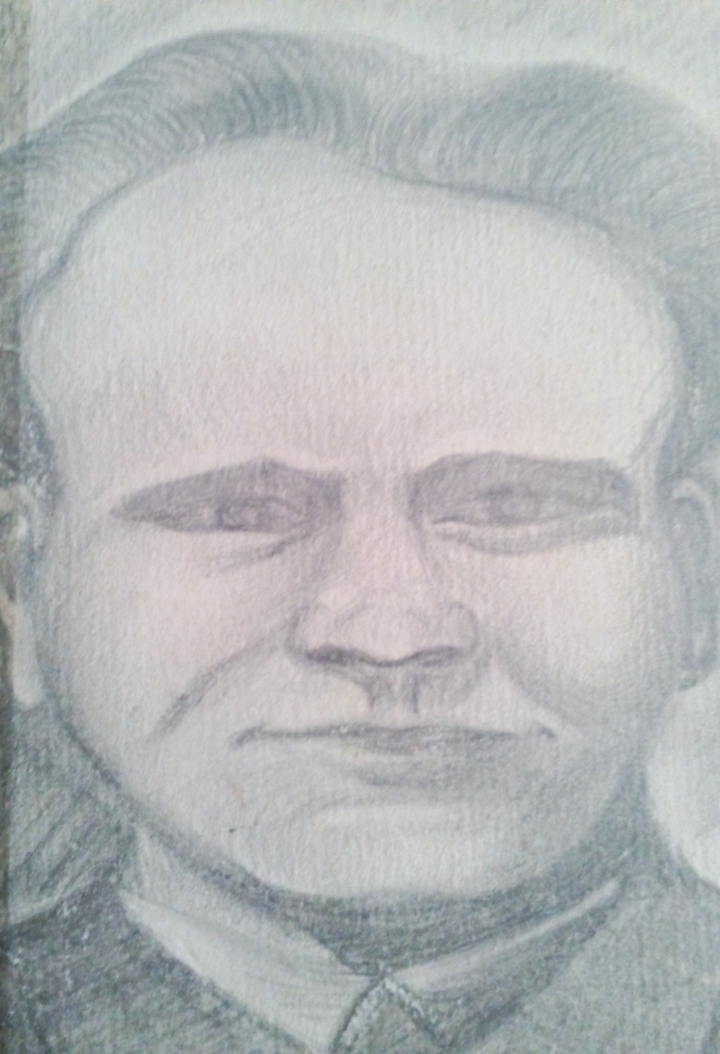
Евдокимов Павел Фёдорович

Slide 9
Первый выпуск железнодорожной школы №33

Slide 11
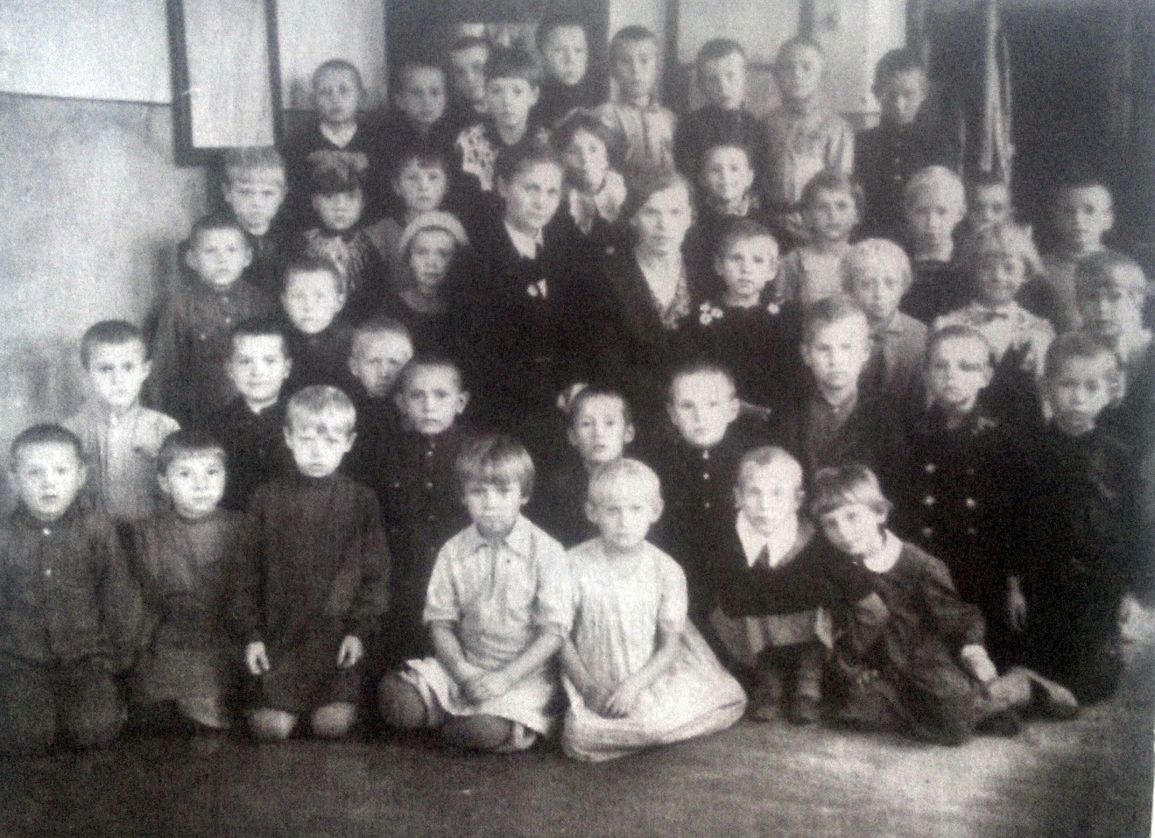
Спицына А.Ф. со своими воспитанниками
Педагог — это инженер человеческих душ.
(Калинин М. И.)

Slide 12
Текст телеграммы, присланный Сталиным И.В.
« Прошу передать учителям и учащимся железнодорожной средней школы №33 ст. Орск, собравшим дополнительно 14 441 рубль на строительство танковой колонны «Оренбургский железнодорожник». Мой горячий привет и благодарность Красной Армии. »
И. Сталин
3 апреля 1943года

Slide 13
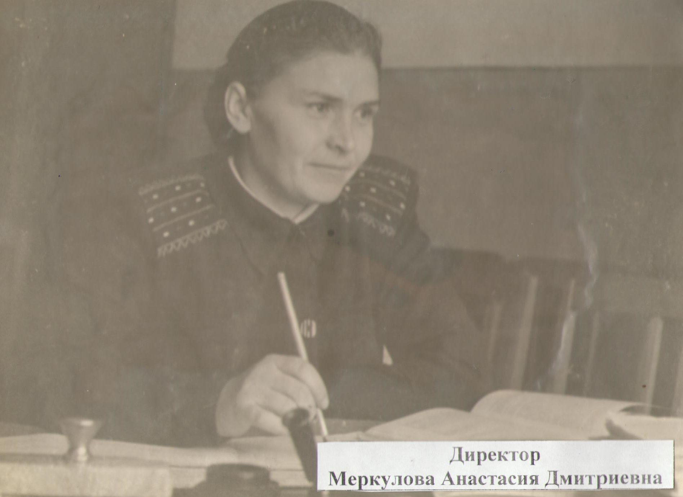
Меркулова Анастасия Дмитриевна

Slide 14
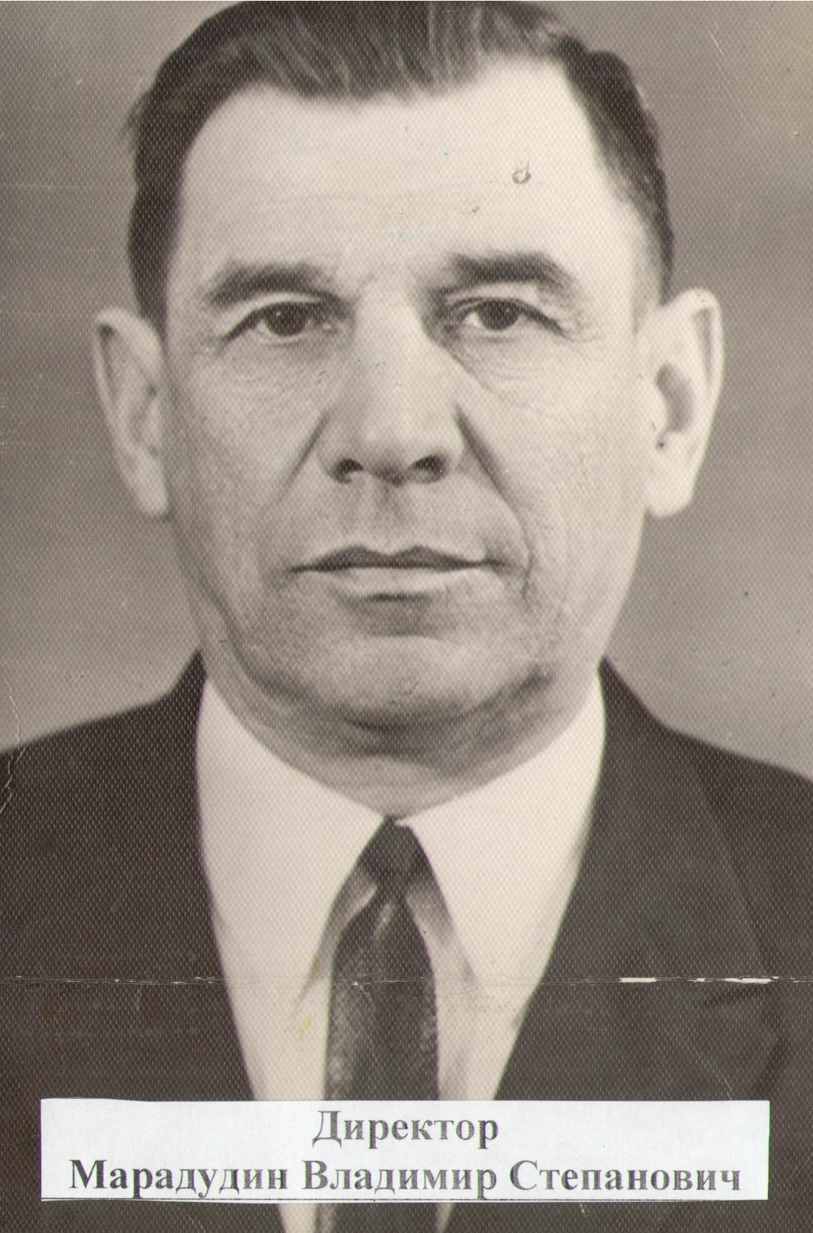
Марадудин
Владимир
Степанович

Slide 15
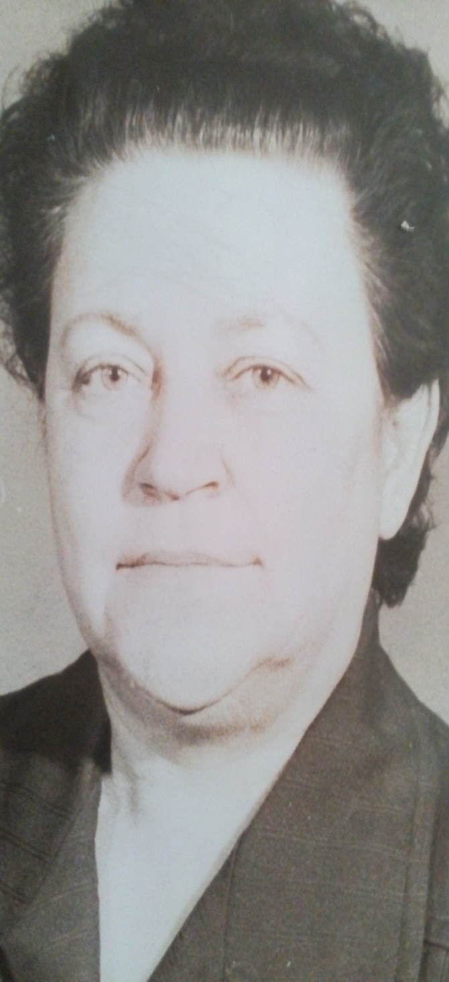
Беспалова Валентина Егоровна

Slide 16
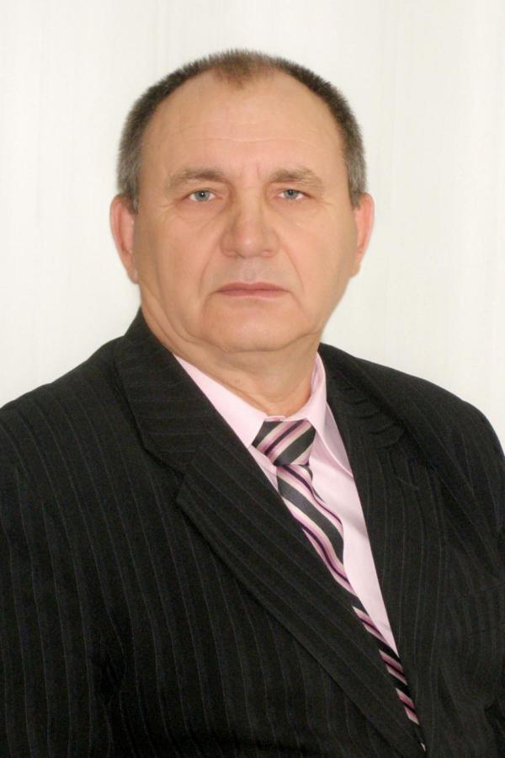
Пожар Александр Иванович

Slide 17
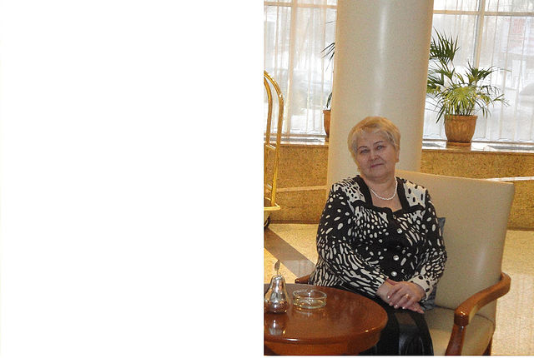
Кононова
Нина Александровна

Slide 18
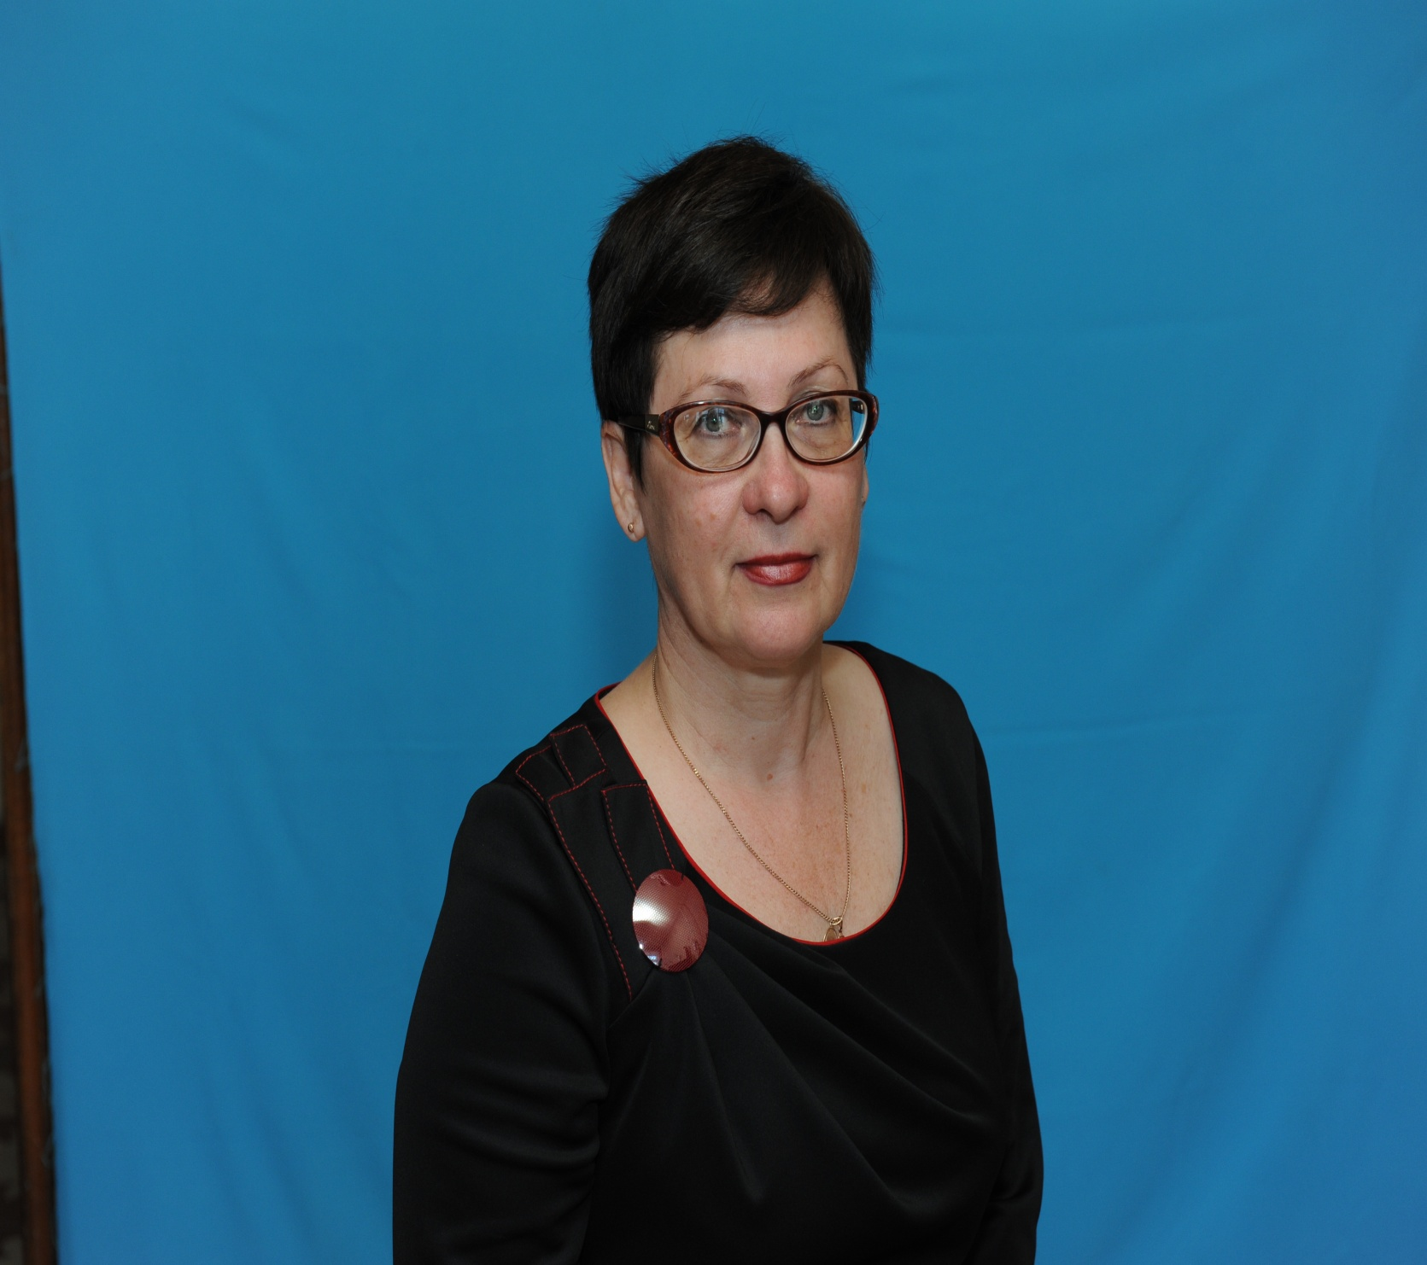
Грунина Татьяна Александровна

Slide 19
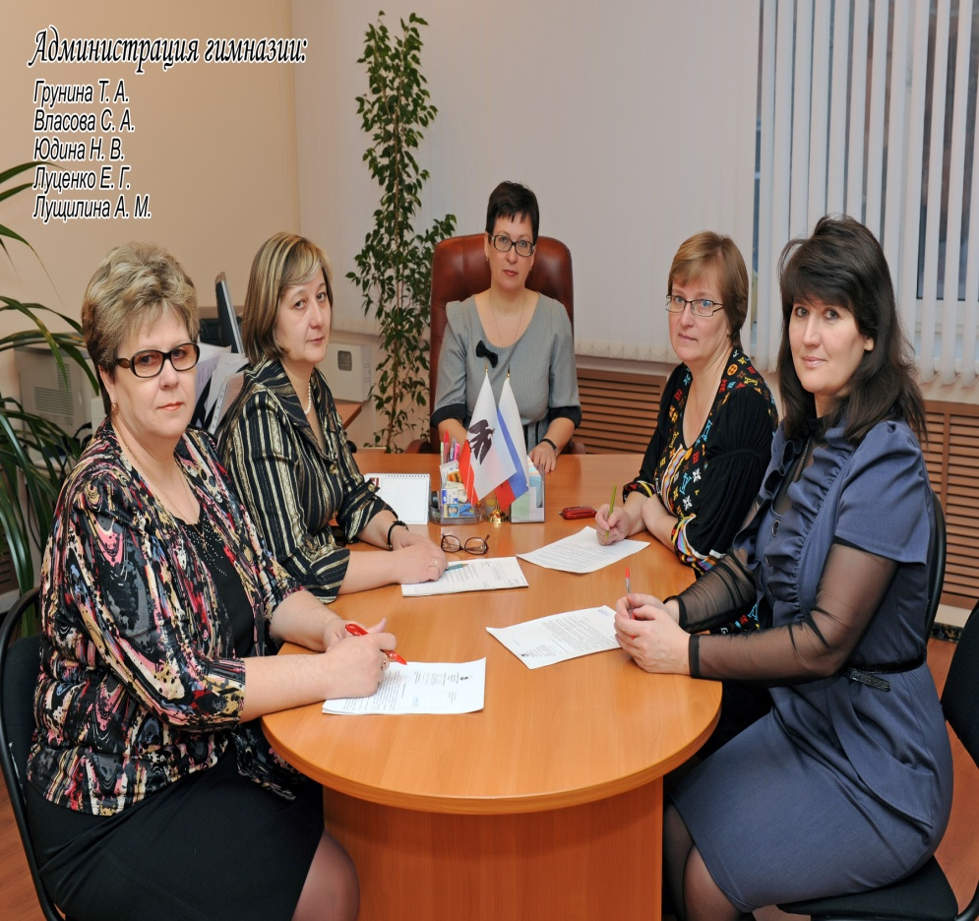
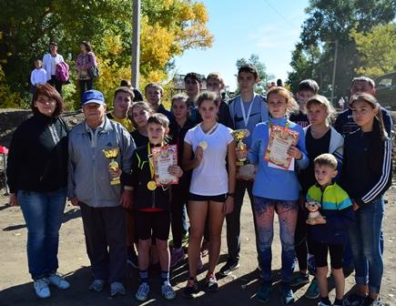
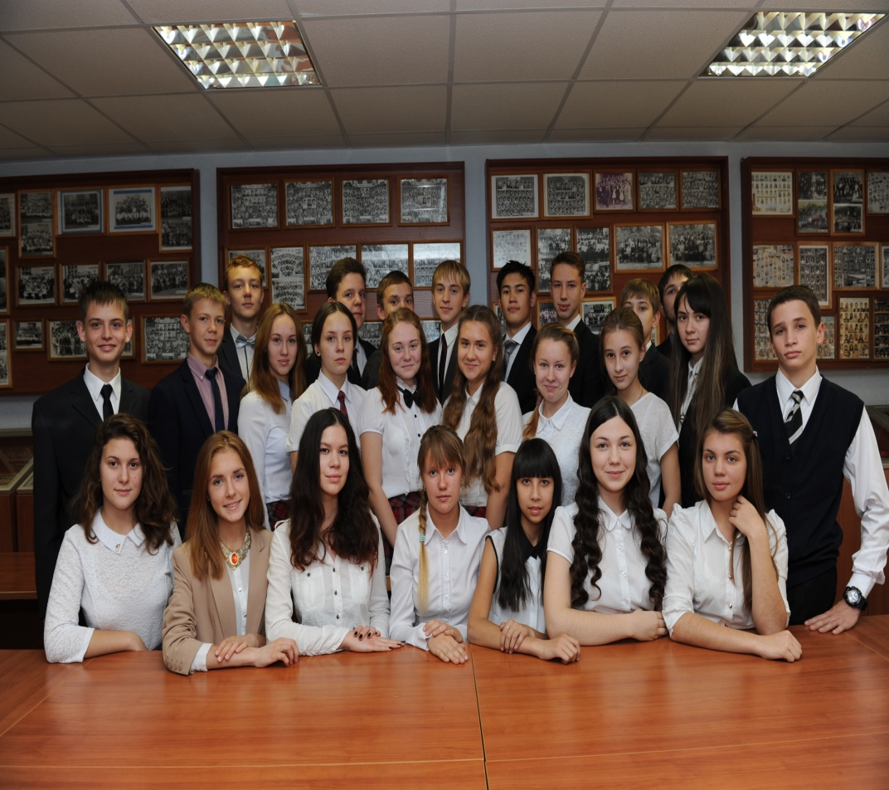
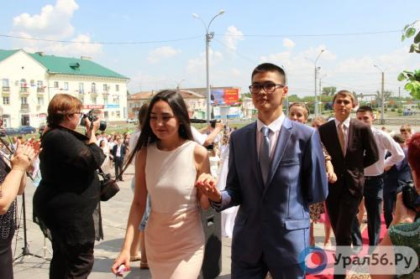

Slide 20
До следующей встречи!

